Slide 1
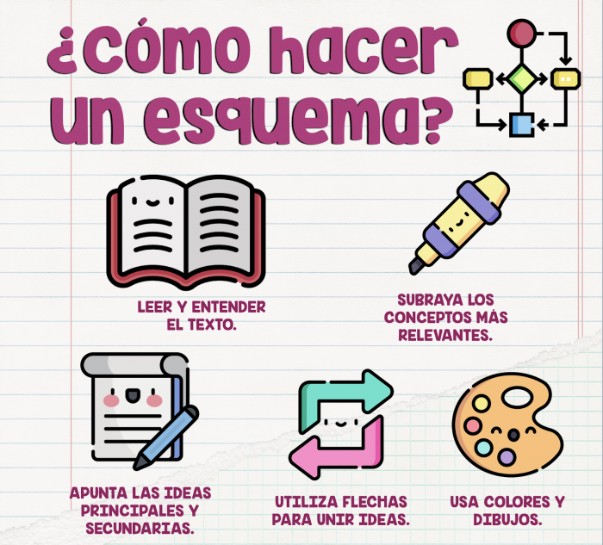
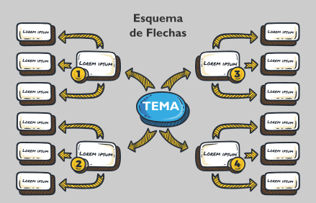
COLOQUE AQUÍ LOGOS INSTITUCIONALES
COLOQUE AQUÍ LOGOS INSTITUCIONALES
TÍTULO DE SU PRESENTACIÓN
Autor 1, Autor 2 y Autor 3
RESUMEN
Presente la síntesis de su investigación en un solo párrafo que no exceda las 200 palabras. Declare en su resumen: Objetivo: Objetivo general de la investigación. Fundamentación metodológica: Diseño, métodos, estrategias de investigación, técnicas o recursos, muestras y demás elementos que consideró pertinentes en el proceso de recolección o producción de información y el análisis de datos. Resultados: mencione los hallazgos más relevantes evitando interpretaciones y análisis sobre ellos. Discusión y Conclusiones: haga mención de la revisión crítica de la información recolectada para valorar justificadamente los aportes. Realice una síntesis de las conclusiones.
Palabras clave: máximo 5 términos descriptivos que permitan identificar el tema del artículo dentro del área del conocimiento
FUNDAMENTACIÓN METODOLÓGICA
Describa el diseño, métodos, estrategias de investigación, técnicas o recursos, muestras y demás elementos que consideró pertinentes en el proceso de recolección o producción de información y el análisis de datos.
Puede usar imágenes, esquemas o cualquier elemento que considere pertinente para el desarrollo del discurso.
INTRODUCCIÓN
En la introducción debe hacer de manera muy general una descripción del estado del arte de la temática tratada. Luego, debe indicar claramente el problema que se pretende resolver. Seguidamente, debe detallar cómo la investigación realizada (o que se adelanta) espera contribuir a la solución de dicho problema. Posteriormente debe hacer una descripción resumida de dicha investigación
Se recomienda hacer uso de figuras, tablas, esquemas, gráficos que permitan condensar mayor volumen de información y evitar el uso excesivo de texto.
FUNDAMENTACIÓN TEÓRICA
Declare el o los puntos de vista teóricos que a su juicio permiten explicar los fenómenos de enseñanza o aprendizaje estudiados en su investigación.
Puede usar imágenes, esquemas o cualquier elemento que considere pertinente para el desarrollo del discurso.
RESULTADOS
Mencione los principales hallazgos de su investigación.
CONCLUSIONES
Haga mención de la revisión crítica de la información recolectada o producida para valorar justificadamente los aportes.
REFERENCIAS
Según el estilo de redacción de APA 7ma edición
ADICIONAL
Si requiere añadir secciones adicionales para agradecimiento u otros, puede copiar y pegar las secciones y editarlas .
Recuerde citar y referenciar usando el estilo de redacción de APA 7ma edición.

